Slide 1
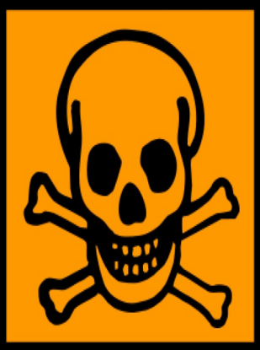
Produtos Químicos Tóxicos
Universidade de São Paulo
Escola Superior de Agricultura “ Luiz de Queiroz”
Genética e Questões Socioambientais
Allan Douglas Miranda
Caio Augusto Beraquet
Karen Missy A. Komada

Slide 2
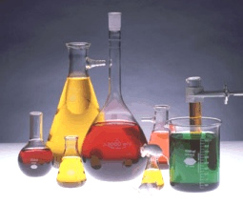
Introdução
Produtos Químicos:
mantem atividades
controlam doenças
aumentam a produtividade
Produtos químicos tóxicos:
Interação negativa: prejudica animais, plantas, meio ambiente
Notes:
substâncias químicas: indispensáveis: mantem atividades, previnem e controlam doenças, aumento da produtividade agrícola
-por outro lado: colocar em risco a saúde e contaminar meio ambiente
-natureza, numero e quantidade: variam muito de pais pra pais, dependendo da economia, parque industrial e agricultura
-riscos ligados a subst. Toxicas: exposição durante manuseio, armazenamento, transporte, uso e disposição; derramamento acidental e descarte ilegal
-Quando introduzidas de forma inadequada no ambiente as substâncias químicas podem ressurgir
como poluentes no ar que respiramos, na água que bebemos e nos alimentos que ingerimos. Podem
afetar nossos rios, lagos e florestas e causar danos à vida selvagem, mudando o clima e os ecossistemas
-Todos nós estamos expostos a substâncias químicas tóxicas. Os danos que podem causar
dependem de quantidade, duração e freqüência da exposição, bem como da toxicidade inerente
à substância e da sensibilidade do indivíduo. A quantidade pode ser pequena, mas algumas substâncias
acumulam-se no organismo por longos períodos. Os efeitos da exposição a algumas substâncias podem
ser notados após vários anos da exposição, embora efeitos relativos à exposição curta também possam
ocorrer freqüentemente e em concentrações elevadas. Crianças, idosos, mulheres grávidas e pessoas
enfraquecidas por enfermidades podem ser mais suscetíveis que adultos saudáveis.

Slide 3
Introdução Produtos Químicos Tóxicos
NATURAIS
Água
SINTÉTICOS
Agricultura
Ar
Solo
Rochas
Industriais
Mineração
Farmacêutica
Etc.
Etc.

Slide 4
Introdução
Toxicidade
Exposição
Concentração
Características
Sensibilidade
Contato

Slide 5
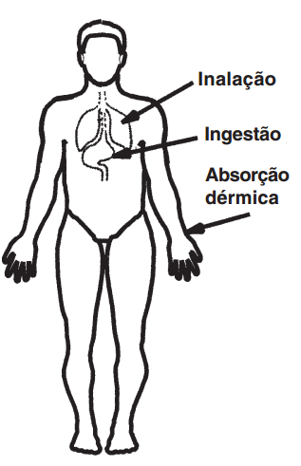
Substâncias químicas tóxicas
Vias de contato:
Graus de toxicidade
Manuseio, transporte, uso e disposição
Perigo: derramamento acidental e descarte ilegal
Ar, água, solo
Danos: dependem da duração, frequência de exposição, toxicidade inerente ‘a substancia e sensibilidade do individuo
Notes:
Apesar de algumas
substâncias químicas
serem mais nocivas
que outras, qualquer
substância em excesso
é prejudicial à saúde
humana, inclusive a água.
-riscos ligados a subst. Toxicas: exposição durante manuseio, armazenamento, transporte, uso e disposição; derramamento acidental e descarte ilegal
-Quando introduzidas de forma inadequada no ambiente as substâncias químicas podem ressurgir
como poluentes no ar que respiramos, na água que bebemos e nos alimentos que ingerimos. Podem
afetar nossos rios, lagos e florestas e causar danos à vida selvagem, mudando o clima e os ecossistemas
-Todos nós estamos expostos a substâncias químicas tóxicas. Os danos que podem causar
dependem de quantidade, duração e freqüência da exposição, bem como da toxicidade inerente
à substância e da sensibilidade do indivíduo. A quantidade pode ser pequena, mas algumas substâncias
acumulam-se no organismo por longos períodos. Os efeitos da exposição a algumas substâncias podem
ser notados após vários anos da exposição, embora efeitos relativos à exposição curta também possam
ocorrer freqüentemente e em concentrações elevadas. Crianças, idosos, mulheres grávidas e pessoas
enfraquecidas por enfermidades podem ser mais suscetíveis que adultos saudáveis.

Slide 6
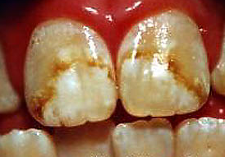
Ocorrência de produtos tóxicos: Naturais
Fluoreto:
Água, solo, ar e alimentos
[0,5 a 1,0 mg/L] Previne cáries
Exposição excessiva
Fluorose dental
Fluorose esquelética
Fluorose dental
Notes:
Arsenio:
-fontes naturais, industriais e agrícolas
Águas naturais
encontrado em rochas usadas na extração de vários metais, como ouro, chumbo, cobre, estanho e zinco
Exposição excessiva: hiperpigmentação, queratose (endurecimento de pele), câncer de pele
-De fato, algumas substâncias de
ocorrência natural, ou seus derivados, podem ser tão nocivas ao homem e
ao ambiente quanto as produzidas pelo homem (sintéticas), como: pesticidas,
drogas terapêuticas e solventes usados na indústria. A natureza é capaz de
produzir uma vasta lista de substâncias químicas tóxicas.
-manos, como a radiação, bactérias, fungos, vírus, plantas e certos gases.
Podem-se citar diversas substâncias químicas que ocorrem
naturalmente e têm como resultado efeitos adversos à saúde humana. A
seguir, algumas delas estão descritas e incluem: fluoreto, arsênio,
-FLUORETOS
Os fluoretos ocorrem naturalmente em: (i) água, (ii) solo, (iii) ar e
(iv) alimentos.
(i) Os fluoretos estão presentes na água de lagos, poços e rios,
normalmente em níveis inferiores a 0,5 mg L-1, apesar de já terem sido
registradas concentrações da ordem de 95 mg L-1 na Tanzânia. Águas com
alta concentração de fluoreto são em geral encontradas aos pés de montanhas
e em áreas com deposição geológica de origem marinha. Exemplos típicos
são as faixas geográficas desde a Síria, passando pela Jordânia, até o Egito,
Líbia, Argélia e Marrocos e do Vale Rift até o Sudão e o Quênia. Outra
região com essa característica é a que se estende da Turquia através do
Iraque, Irã e Afeganistão até a Índia, o norte da Tailândia e da China. A
maior concentração natural de fluoreto já encontrada em água foi registrada
no lago Nakuru no vale Rift, no Quênia – 2.800 mg L-1.
A água potável é com freqüência a principal fonte natural de exposição
a fluoreto e apresenta uma questão interessante. Estudos têm mostrado que
a exposição a fluoreto através de água potável em níveis de 0,5 a 1,0 mg L-1
é benéfica à saúde e reduz a incidência de cáries. Entretanto, a exposição
excessiva a fluoreto pode causar fluorose dental. A fluorose dental é
caracterizada por manchar, escurecer e corroer o esmalte dos dentes, que
podem apresentar uma coloração amarela a marrom-escuro. A exposição
prolongada a fluoreto em água potável em níveis não usuais (acima de
10 mg L-1) tem resultado em fluorose esquelética na China, Índia e África
do Sul. Essa condição é freqüentemente complicada por fatores como
deficiência de cálcio ou desnutrição.
-O ácido fluorídrico (HF),
um poluente atmosférico
natural, causa danos
a vegetações em geral.
ARSENIO:
Como várias outras substâncias químicas, a exposição a arsênio ocorre
por fontes naturais, industriais e agrícolas. O arsênio é um elemento
largamente distribuído na crosta terrestre, e está presente em mais de 150
minerais. É encontrado em rochas usadas na extração de vários metais,
como ouro, chumbo, cobre, estanho e zinco.
por processos de produção de pesticidas e de fornos para produção
de vidros. Como os compostos de arsênio são algumas vezes usados como
pesticidas, poeira e gases emitidos por máquinas de beneficiamento de
algodão e tabaco podem conter arsênio.

Slide 7
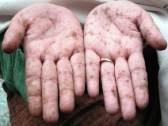
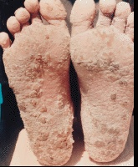
Ocorrência de produtos tóxicos: Naturais
Arsênio:
Fontes naturais, industriais e agrícolas
Presente em muitos minerais
Liberado na atmosfera: fundição inicial de minérios não ferrosos
Exposição excessiva:
Hiperpigmentação
Queratose (endurecimento de pele)
Notes:
-Arsenio pe liberado na atmosfera como produto secundário da fundição inicial de minérios não ferros, por processos de produção de peticidas e de fornos para produção de vidros.
-águas naturais: erosão de rochas superficiais e vulcânicas
-na forma de composto órgãos arsenal não é toxico
-forma inorgânica é toxico
-expo
encontrado em rochas usadas na extração de vários metais, como ouro, chumbo, cobre, estanho e zinco
sição crônica pode causar: hiperpigmentação, queratose (endurecimento da pele) e câncer de pele

Slide 8
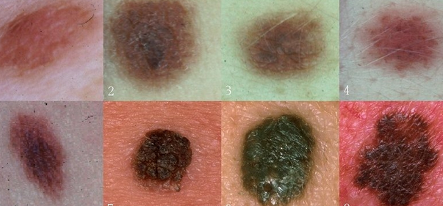
Ocorrência de produtos tóxicos: Naturais
Arsênio:
Fontes naturais, industriais e agrícolas
Presente em muitos minerais
Liberado na atmosfera: fundição inicial de minérios não ferrosos
Exposição excessiva:
Hiperpigmentação
Queratose (endurecimento de pele)
Câncer de pele
Notes:
-Arsenio pe liberado na atmosfera como produto secundário da fundição inicial de minérios não ferros, por processos de produção de peticidas e de fornos para produção de vidros.
-águas naturais: erosão de rochas superficiais e vulcânicas
-na forma de composto órgãos arsenal não é toxico
-forma inorgânica é toxico
-expo
encontrado em rochas usadas na extração de vários metais, como ouro, chumbo, cobre, estanho e zinco
sição crônica pode causar: hiperpigmentação, queratose (endurecimento da pele) e câncer de pele

Slide 9
Ocorrência de produtos tóxicos:
Alimentos
Podem ser de origem animal ou vegetal
Ocorrem naturalmente nos alimentos
Produzidos por fungos, plantas e bactérias
Notes:
Origem animal ou vegetal
Ocorrem naturalmente nos alimentos ou podem ser produzidas por plantas, fungos e bactérias
Plantas: produzem como defesa de predadores
Plantas produzem:
Alcaloides
Alergênicos
Cianogênicos
Inibidores d enzimas
Glucosinolatos
Aminoácidos, peptídeos e proteínas, lipídeos e saponinas tóxicas

Slide 10
Ocorrência de produtos tóxicos:
Alimentos
Algumas plantas produzem toxinas:
Defesa contra predação
Alcalóides
Alergênicos
Cianogênicos
Inibidores de enzimas
Glucosinatos
Aminoácidos
Notes:
Plantas: produzem comod efesa de predadores
Plantas produzem:
Alcaloides
Alergênicos
Cianogênicos
Inibidores d eenzimas
Glucosinolatos
Aminoácidos, peptídeos e proteínas, lipídeos e saponinas tóxicas

Slide 11
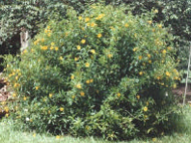
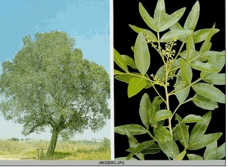
Alamanda- Alcalóides
Mandioca brava – Glicosídeos Cianogêncos
Aroeira - Alérgicos

Slide 12
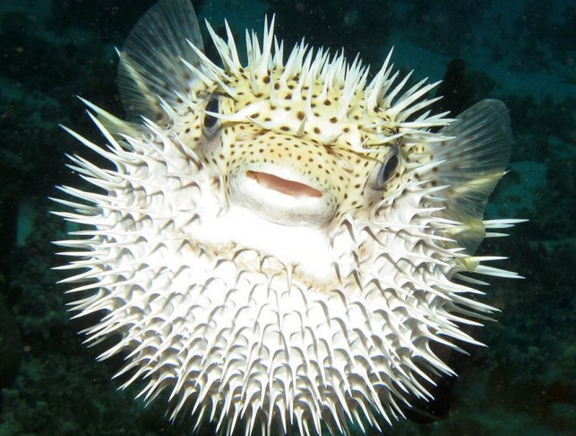
Ocorrência de produtos tóxicos:
Alimentos
Outras toxinas comuns:
Alimentos de origem animal
Toxinas Bacterianas
Clostridium botulinum – Toxinas botulíncicas
Micotoxinas
Fungos: Claviceps sp.
Fusarium sp.
Aspergilius sp.
Tetrodoxina
Intoxicação
Morte
Notes:
Alimentos de origem animal: toxinas marinhas (de crustáceos como saxitoxina e tetrodotoxina)
A Tetrodotoxina (TTX) é uma potente neurotoxina que bloqueia os potenciais de ação nos nervos. Esta substância liga-se aos poros dos canais de sódio existentes nas membranas das células nervosas. O envenenamento é causado pela ingestão de toxina produzida nas gônadas e outros tecidos viscerais de alguns peixes da classe Tetraodontiformes, à qual pertencem o peixe fugu japonês ou baiacu.
Esta toxina e a saxitoxina são dois venenos dos mais potentes conhecidos, sendo a dose letal mínima de cada uma delas, no camundongo, de aproximadamente 8 ug/kg. São fatais para o homem. Ocorre também na pele de salamandras aquáticas, bodião, sapo Atelopus (da Costa Rica), determinados polvos, estrela-do-mar, anjo-do-mar, porco-espinho e caranguejo xantídeo.
Nenhuma alga foi identificada como responsável por essa produção e até recentemente a tetrodoxina foi considerada como um produto metabólico do hospedeiro. Recentes estudos da produção da tetrodoxina/anidrotetrodoxina por determinadas bactérias, incluídas as cepas da família da Vibrionaceae, Pseudomonas sp., e Photobacterium phosphoreum, apontam uma origem bacteriana para estas toxinas.
Toxinas bacterianas como contaminates de alimentos:
Causam intoxicação e infecção alimentar
Intoxicaçaõ: Ocorem quando toxinas microbianas estão prsentes em alimentos que são consumidos: salmonela
Infecção: bactérias presentes→ botulismo
Micotoxinas como continantes de alimentos:
As micotoxinas de maior interesse são as encontradas tanto na
alimentação de humanos quanto na de animais domésticos. Entre elas estão:
os alcalóides de ergot3 (Figura 1) produzidos pelo fungo Claviceps sp.; os
tricotecenos produzidos por diversos gêneros de fungos, principalmente o
Fusarium sp., e as aflatoxinas (ver seção 1.4.1) e produtos relacionados
produzidos pelo Aspergilius sp. Micotoxinas são exemplos de contaminantes
alimentares naturais, os quais têm implicações no mundo inteiro, sendo a
causa de muitas mortes.

Slide 13
Ocorrência de produtos tóxicos: Fontes Industriais
Variedade de poluentes químicos
Regulamentação inadequada
Dejetos
Resíduos Sólidos, líquidos e gasosos
Mecanização
Transporte
Plataformas de petróleo
Acidentes
Vazamentos
Morte de populações
Notes:
Regulamentação inadequada
Contaminação ambiental
Mecanização da agricultura
Navios e outras embarcações
Refinarias e plataformas de petróleo instaladas no oceano
Caminhões que transportam matéria prima
Mercadorias
Emissões gasosas
Resíduoes líquidos e sólidos
Tabela 4: atividades industriais
a. Apesar de bem regulamentadas em alguns países,
as indústrias têm sido a fonte de contaminação ambiental e humana por
muitas substâncias químicas. É importante lembrar que as indústrias não
são apenas as fábricas, mas incluem a mecanização da agricultura, navios
e outras embarcações, as refinarias e plataformas de petróleo instaladas
no oceano, os caminhões usados para transportar matéria-prima e as
mercadorias produzidas pelas fábricas. Ainda que estejam por toda a parte
e desempenhem papel importante em nossa vida, a maioria das atividades
das indústrias tem potencial para gerar emissões gasosas, resíduos líquidos
e sólidos, que podem conter uma variedade de poluentes químicos.
Um exemplo
de contaminação ambiental por substância industrial é a descarga acidental
de mercúrio inorgânico, levando à subseqüente exposição humana a
metilmercúrio. Exposição intensa às substâncias químicas é freqüentemente
observada entre os trabalhadores que atuam em indústrias, sendo conhecida
como exposição ocupacional
1.5.1.1 Sintomas de envenenamento por metilmercúrio

Slide 14
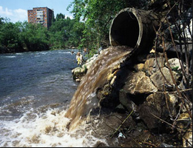
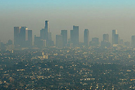
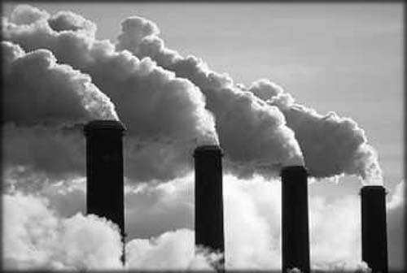
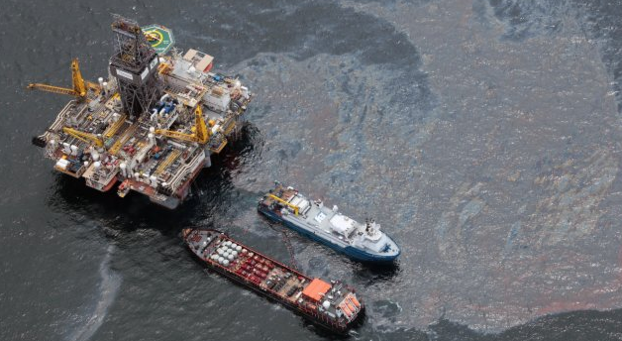
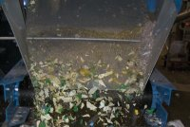
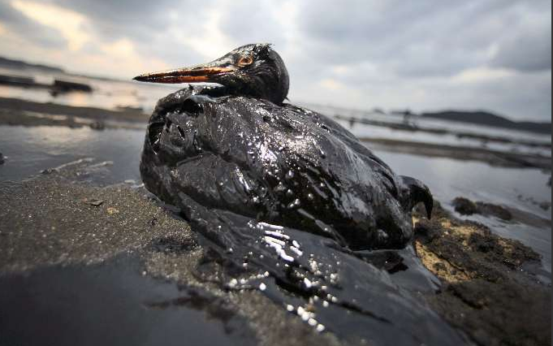
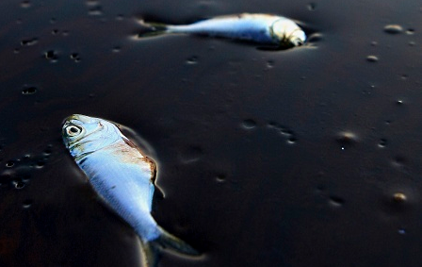
Ocorrência de produtos tóxicos: Fontes Industriais
Gasoso
Líquidos
Sólidos
Acidentes

Slide 15
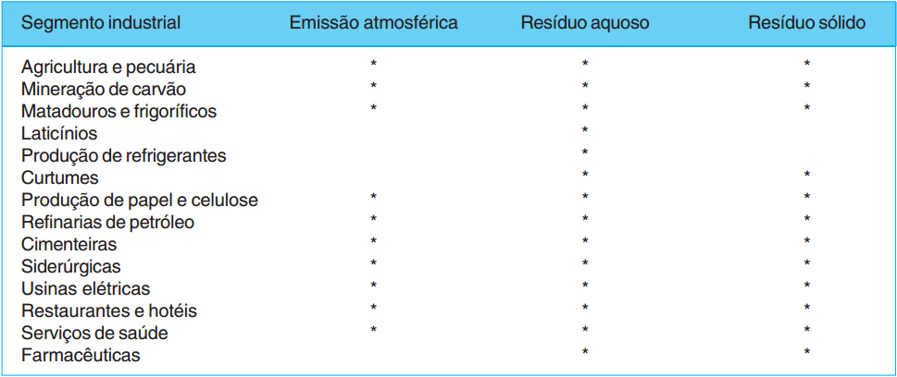
Ocorrência de produtos tóxicos: Resíduos liberados
Principais atividades industriais e seu potencial como fontes de poluição

Slide 16
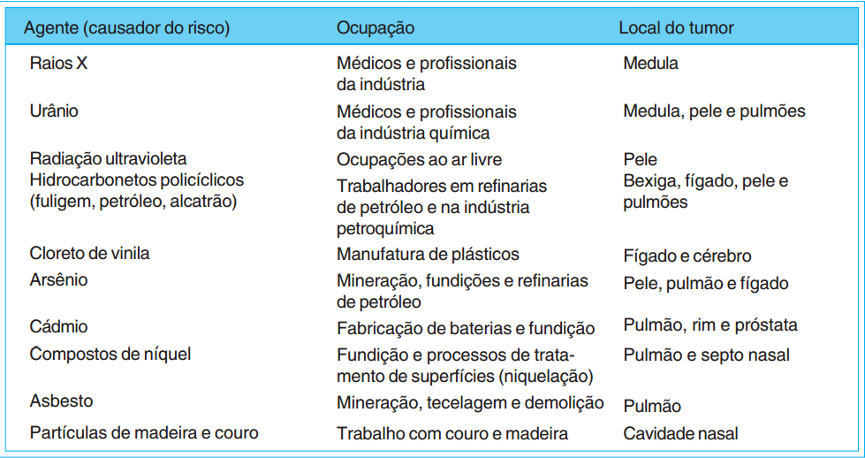
Ocorrência de produtos tóxicos: Atividades Ocupacionais
Riscos ocupacionais e cânceres associados

Slide 17
Ocorrência de produtos tóxicos: Algumas ocorrências
Toxicidade de mercúrio no ambiente
Minamata Japão:
Mercúrio descartado
Metilmercúrio
Neurotóxico
Metilação por bactérias
Ingestão de peixes contaminados
-Gatos
-Seres humanos
Notes:
Minamata e toxicidade de mercuro no ambiente
Mercurio metálico – usado na industriade cloro álcali para a produção de equipamentos elétricos e científicos e aindacomo caalizador pra reações químicas em termômetros
Metilmercúrio: mercúrio descartado por indústria em miamata sofreu metilaçao por bactérias → metilmercúrio: neurotóxico

Slide 18
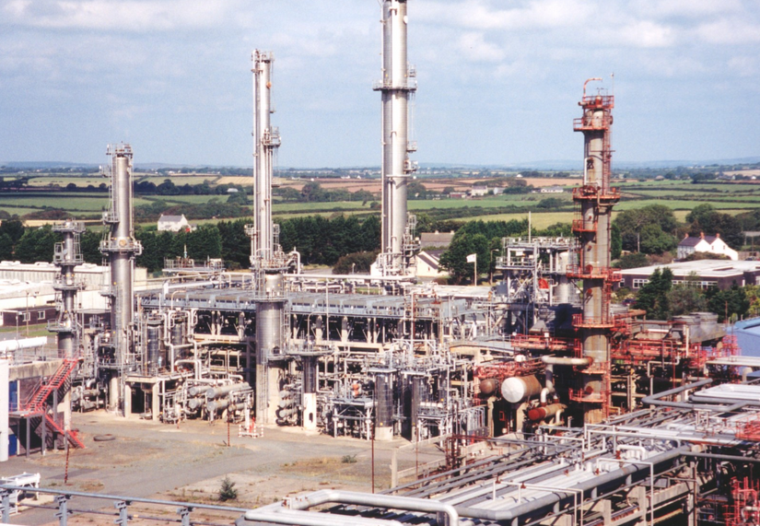
Ocorrência de produtos tóxicos: Algumas ocorrências
Petróleo
Contaminações de água e ar
Produtos destilados da refinaria:
Pessoas que residem próximas e trabalhadores ficam expostas
Solventes
Benzeno: excelente solvente para látex, tintas
Danos na medula óssea e leucemia
Refinaria de Petróleo
Benzeno
Notes:
-inalação de gases e vetores
-hidrocarbonetos
Compostos gsosos sulfurados (sulfeto de hidrogênio, dióxido de enxofre e marcaptanas são emitidos urante o processo de remocao e tratamento de enxofre
)

Slide 19
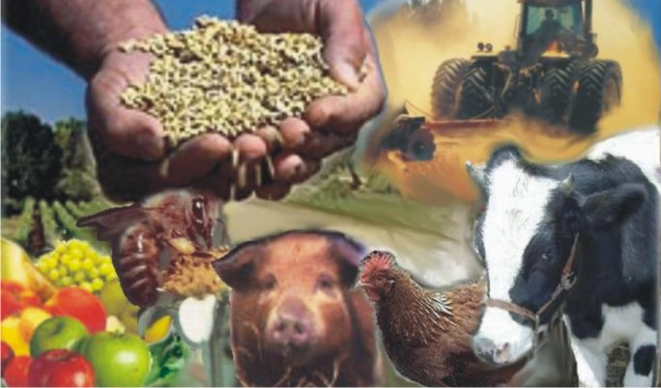
Ocorrência de produtos tóxicos: Agricultura e Pecuária
Compostos químicos empregados para:
Fertilizantes nitrogenados e fosfatados
Pesticidas
Reguladores de crescimento
Desinfetantes
Drogas veterinárias
Notes:
Várias substâncias químicas são empregadas na agricultura, incluindo
os fertilizantes nitrogenados e fosforados, pesticidas (usados no tratamento
de solo e sementes), os reguladores do crescimento das plantas, desinfetantes
e drogas veterinárias (incluindo os antibióticos administrados aos animais no
campo e na criação de peixes). Destes, os pesticidas são as substâncias que
despertam a maior preocupação com a saúde e com o ambiente. Pesticidas
são substâncias que controlam ou matam as pestes, que, por sua vez, são
organismos que o homem considera que interferem em suas atividades; essa
interferência pode estar diretamente relacionada à saúde, à proteção ou à
produção dos alimentos ou ainda ao bem-estar. Os pesticidas são venenos,
mas têm uma proposta especial: proteger humanos e suas plantações de
outros organismos denominados pestes. Entretanto, se os pesticidas forem
usados, eles devem ser escolhidos de acordo com sua seletividade, para
destruir os organismos-alvo, ao passo que os demais são mantidos intactos.
Na realidade, a maioria dos pesticidas não é tão seletiva, e pode ter efeito
impactante nos sistemas biológicos se utilizados incorretamente.

Slide 20
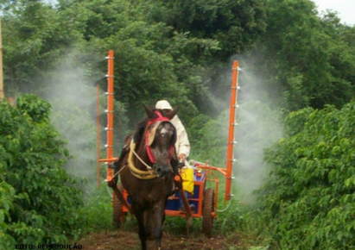
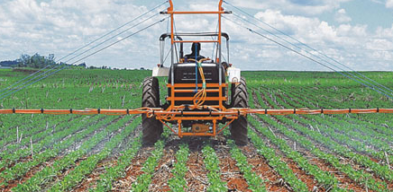
Ocorrência de produtos tóxicos: Agricultura e Pecuária
Grande preocupação:
Pesticidas
Contaminação:
AR
ÁGUA
SOLO
Notes:
Ar: APLCAÇÃO DE PESTICIDAS: EVAPORAÇAO DAS OSTAS DURANTE A ASPERSÃO
Finas partículas carregadas por correntes de ar e por grandes distancias
Desinsetização de residências para controle de vetores transmissores de doenas
Pesticida evapora e pode ser inalado, absorção pela peleou ingestão por produtos contaminados
Solo:
Controle de insetos e nematódeos
Cai na superfície do solo
Organoclorados persistem no solo por anos
Aplicaçao excessiva
Água: aplicação próxima a lagos e rios
Contaminação d aágua potável
Homem: contaminação direta e indireta

Slide 21
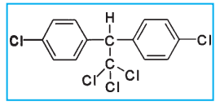
Ocorrência de produtos tóxicos: Agricultura e Pecuária
Pesticidas: inseticidas, herbicidas, fumigantes, nematicidas, moluscidas, acaricidas
DDT
Proibido
Acumula na cadeia alimentar
Causador alterações no sistema nervoso, câncer e morte de animais
Diclorodifeniltricloroetano
Notes:
Os pesticidas são bastante utilizados na agricultura, horticultura,
manutenção de florestas e na criação de animais. No entanto, a maior
fonte de contaminação por pesticidas resulta de seu uso na agricultura e
em programas de saúde pública. Essas substâncias são constantemente
usadas de maneira incorreta; isso é mais grave em países onde a legislação,
o monitoramento e a fiscalização são inadequados. Alguns pesticidas, como
o DDT (Figura 5), têm sido banidos ou tido seu uso restringido em vários
países, mas são ainda bastante usados em outros. Além disso, a maioria
dos produtos que contêm os pesticidas como princípio ativo inclui
substâncias como solventes e compostos que aumentam a absorção no
organismo-alvo. Esses “ingredientes inertes” perfazem a maior porcentagem
do produto comercial e seus efeitos adversos podem ser maiores que os
dos ingredientes ativos. Os pesticidas podem também conter impurezas,
como as dioxinas, em certos herbicidas fenoxiácidos, as quais podem ser
mais tóxicas que os próprios pesticidas.
Figura DDT

Slide 22
Ocorrência de produtos tóxicos: Agricultura e Pecuária
Exposição humana
Aplicação
Alimentos contaminados
Tratamento de sementes

Slide 23
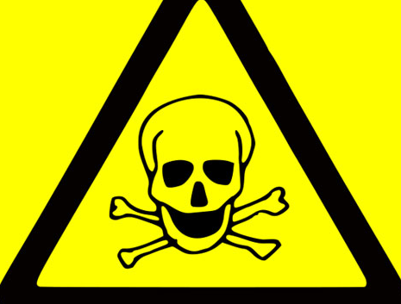
Ocorrência de produtos tóxicos: Agricultura e Pecuária
Exposição humana
Casos de envenenamento agudo no mundo: 1 a 3 milhões por ano
Trabalhadores rurais e familiares
Efeitos agudos: Queimaduras em mucosas, danos na pele, efeitos neurológicos e hepáticos
Efeitos crônicos: Possivelmente problemas reprodutivos, aumento do risco de desenvolvimento de câncer, efeitos neurológicos e sobre sistema imunológico
Notes:
Casos de envenenamento agudo: 1 a 3 milhões por ano global
-trabalhadores rurais e familiares
Preparo e aplicação
Produção, formulação, embalagem e transporte
Efeitos agudos: queimaduras químicas em mucosas, danos a pele, efeitos neurológico e hepáticos
Exposiçao crônica: problemas reprodutivos, aumento de riscos de desenvolviemto de câncer, efeitos neuroogicos e sobre o sistema imunológico

Slide 24
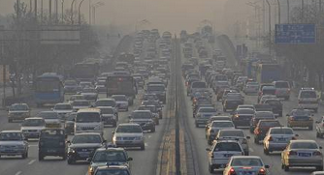
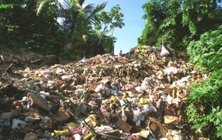
Fontes urbanas de contaminações químicas
Contaminação atmosférica
Fontes naturais de poluição atmosférica
Combustíveis fósseis
Resíduos sólidos e líquidos
Derramamento acidental
Notes:
Naturais: dióxido de enxofre, gás sulfídrico e metano

Slide 25
EFEITOS DE SUBSTÂNCIAS TÓXICAS NO ORGANISMO
Os seres humanos, assim como todos outros seres vivos estão constantemente expostos a substancias químicas, sejam elas médicas, industriais, ambientais, entre outras
Todas as substâncias têm o potencial de causar efeitos prejudiciais
E é sobretudo a dose que determina se a substância será tóxica

Slide 26
Efeitos de substâncias tóxicas no organismo
De modo geral, pode-se definir toxicidade como a capacidade de determinada substância causar efeitos prejudiciais em organismos vivos.

Slide 27
Efeitos de substâncias tóxicas no organismo
Substâncias absorvidas pelo corpo que sejam lipofílicas (insolúveis em água e solúveis em gordura) são mais difíceis de ser excretadas.
Elas podem sofrer um processo de desintoxicação no fígado, chamado de biotransformação, que as alterará, transformando-as em metabólitos.
Esses metabólitos são similares às substâncias originais, mas são mais solúveis em água e, portanto, mais fáceis de ser excretados.

Slide 28
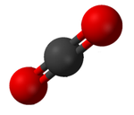
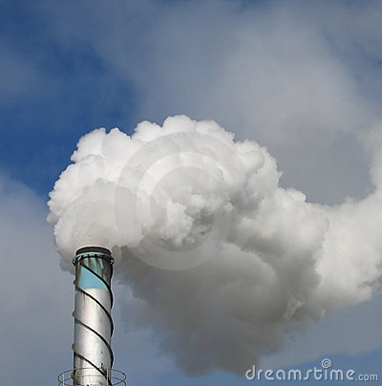
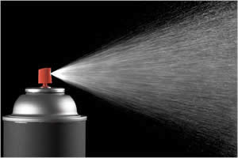
Efeitos no sistema respiratório
Substâncias químicas absorvidas por inalação têm propriedades específicas. Elas podem ser:
gases, como o dióxido de carbono;
b) vapores (como a fase gasosa de um material originalmente sólido ou líquido, como o mercúrio);
c) aerossol (pequenas partículas suspensas no ar).

Slide 29
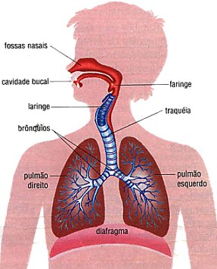
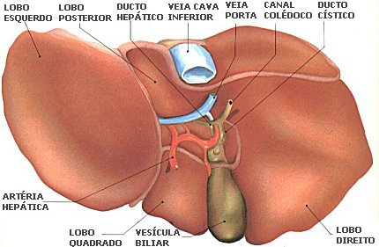
Efeitos no sistema respiratório
Exposição por inalação difere da exposição por ingestão porque, no primeiro caso, as substâncias entram na corrente sanguínea sem passar por um processo de desintoxicação (realizado no fígado); já quando ocorre ingestão, as substâncias são metabolicamente transformadas em outras menos tóxicas.

Slide 30
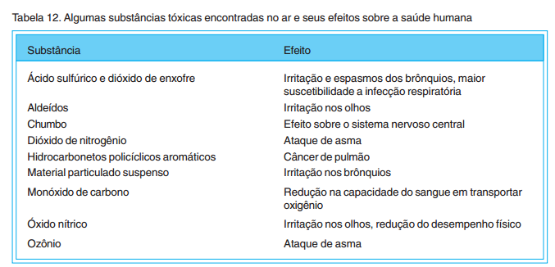
Efeitos no sistema respiratório
Mais comuns broncoconstrição e edema

Slide 31
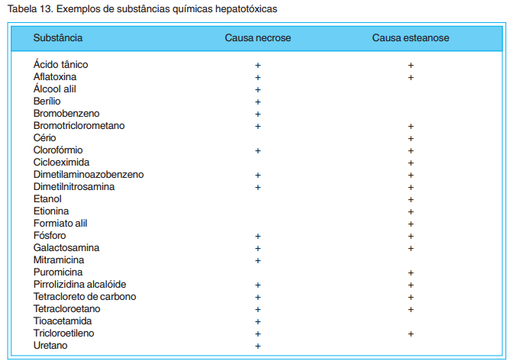
Efeitos sobre o Fígado
Danos ao fígado podem ser causados por várias substâncias conhecidas como hepatotóxicas e caracterizadas de duas formas: pelo acúmulo de gordura (esteatose) e pela morte celular (necrose).

Slide 32
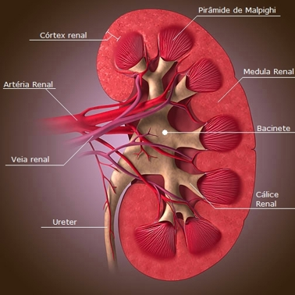
Efeito sobre os Rins
Toxinas que afetam os rins (nefrotoxinas) podem agir de quatro diferentes formas:
a) diminuir o fluxo de sangue para os rins, o que diminuirá a taxa de filtração glomerular e conseqüentemente a formação da urina. Uma diminuição do fluxo sanguíneo danificaria os tecidos dos rins;
b) afetar diretamente os glomérulos e reduzir sua habilidade em ser seletivo ao filtrar o sangue;

Slide 33
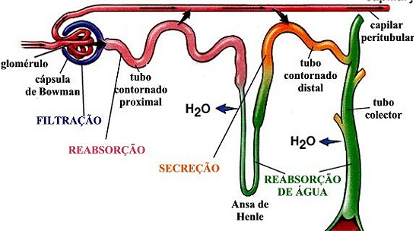
Efeito sobre os Rins
c) afetar a reabsorção ou a função de excreção do túbulo;
d) bloquear o túbulo, obstruindo o fluxo de urina.

Slide 34
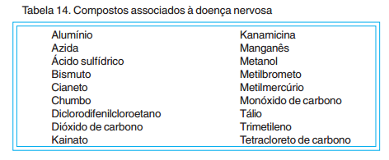
Efeitos no sistema nervoso
Neurotoxicidade é a capacidade que um agente químico, físico ou biológico possui de causar um efeito adverso ao SN. Uma relação de compostos com essa característica pode ser vista na Tabela a seguir:

Slide 35
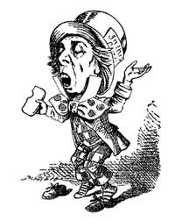
Efeitos no sistema nervoso
No século XIX, o mercúrio foi usado na fabricação de chapéus, para prevenir o crescimento de fungos no produto. A exposição repetida a mercúrio provocou nos trabalhadores o desenvolvimento de tremores e danos cerebrais de onde se origina a expressão: “As mad as hatter” (Tão louco quanto o chapeleiro). Adultos expostos a mercúrio perdem, inicialmente, a coordenação, e, em seguida, surgem tremores, problemas de audição, fraqueza muscular e, por fim, distúrbios mentais.

Slide 36
EFEITOS DAS SUBSTÂNCIAS QUÍMICAS NO AMBIENTE
Substâncias tóxicas não têm efeitos nocivos apenas sobre a saúde humana, mas podem causar desequilíbrio ecológico nos vários sistemas existentes em rios, lagos, oceanos, mares, estuários, alagados, florestas e solos.

Slide 37
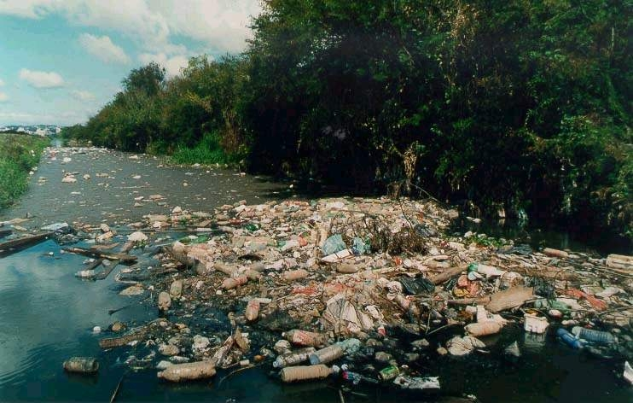
Substâncias químicas nos ambientes aquáticos
Os contaminantes que se mostram como as maiores ameaças aos ambientes aquáticos são: esgoto, excesso de nutrientes, compostos orgânicos sintéticos, lixo, plásticos, metais, petróleo/hidrocarbonetos e hidrocarbonetos policíclicos aromáticos (PAHs).

Slide 38
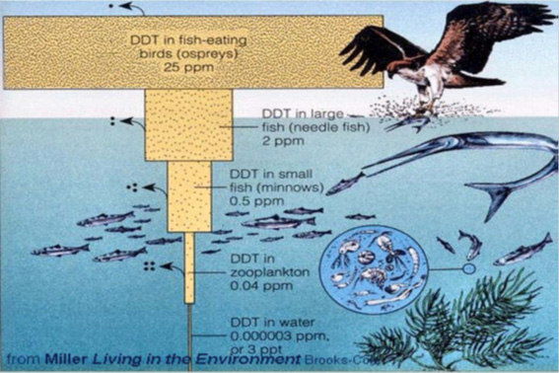
Substâncias químicas nos ambientes aquáticos
Muitas das substâncias poluidoras originadas de fontes terrestres, como pesticidas e metais, são uma preocupação particular ao ambiente marinho, pois exibem ao mesmo tempo toxicidade e persistência, mostrando-se bioacumulativas na cadeia alimentar.

Slide 39
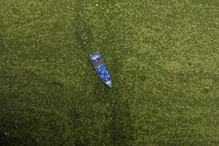
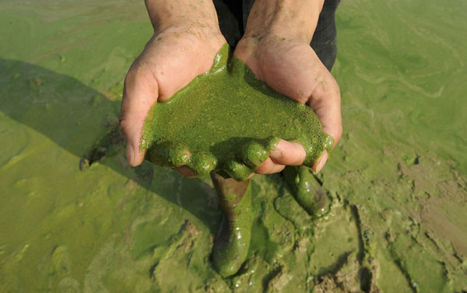
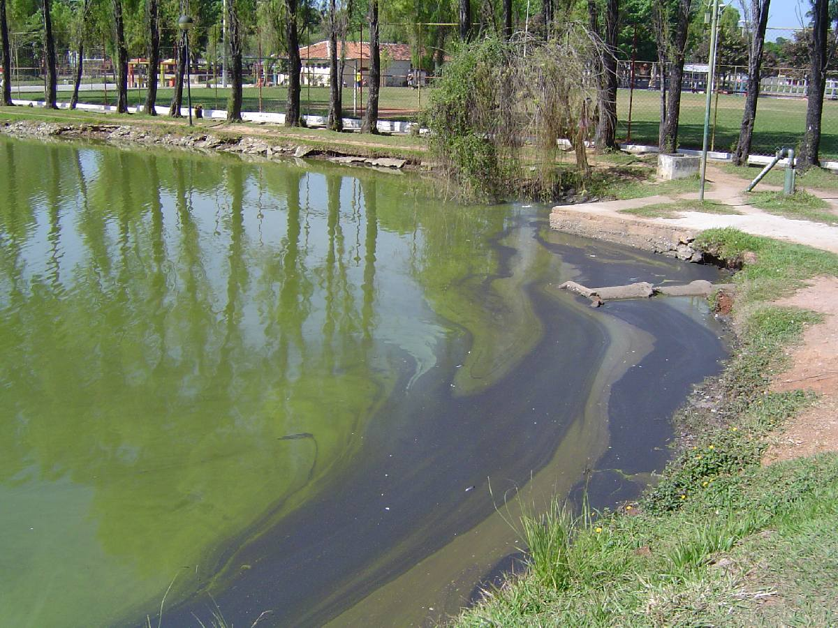
Substâncias químicas nos ambientes aquáticos
Eutrofização

Slide 40
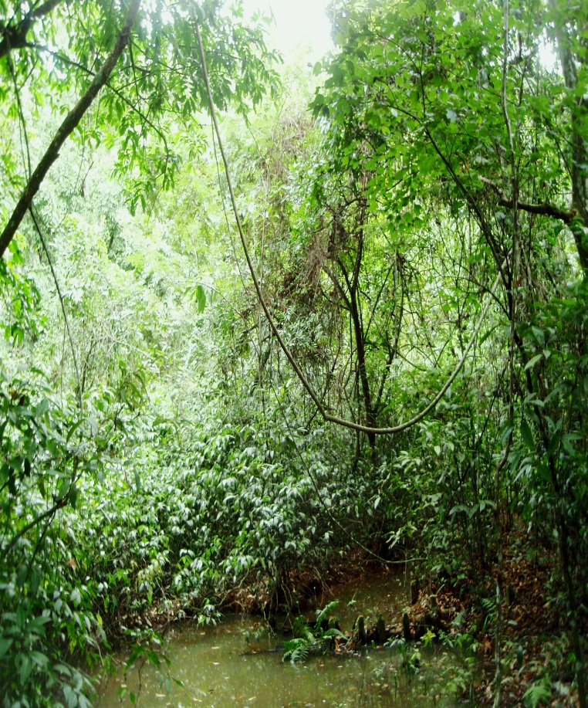
Efeitos sobre os ecossistemas terrestres
A vegetação é reconhecidamente um sorvedouro de poluição atmosférica.
A maior parte dos poluentes atmosféricos urbanos, como óxidos de nitrogênio, ozônio/oxidantes fotoquímicos e óxidos de enxofre, apresenta efeitos adversos, mesmo em baixas concentrações, em plantas, até mesmo alimentícias.

Slide 41
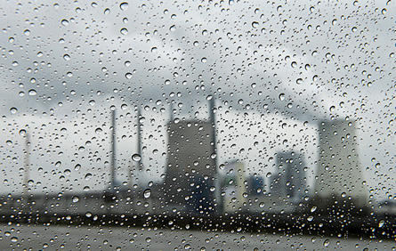
Chuva ácida
“Chuva ácida” é a chuva que apresenta pH abaixo do normal. O pH normal da água de chuva é de 5,6, devido principalmente à dissolução de CO2 na água.
Óxidos de enxofre e nitrogênio.

Slide 42
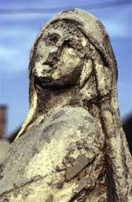
Chuva ácida
Efeitos sobre:
Sobre a saúde humana
Sobre a vegetação
Sobre as construções
Sobre as águas naturais
Aumento na concentração de metais em água

Slide 43
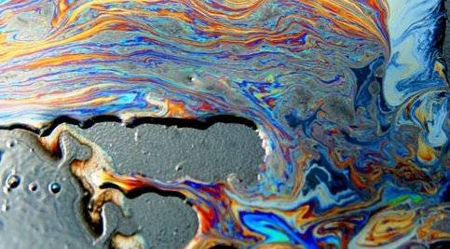
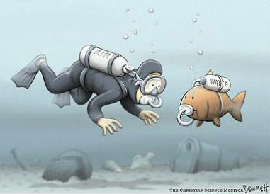
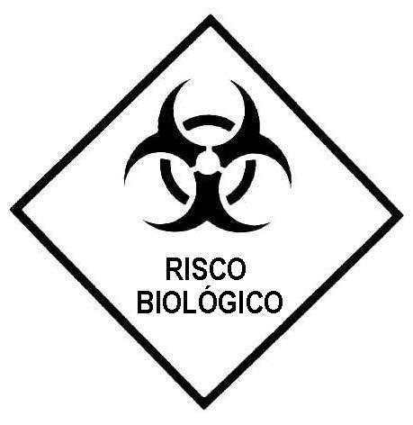
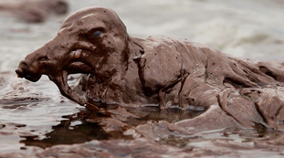
Efeito do uso de substâncias tóxicas no Meio Ambiente
Ciclo de Vida: Destino do início ao fim;
Prevenção x Redução
Estratégias

Slide 44
Ciclo de Vida
Produção
Venda
Descarte
Coleta*
Reciclagem*

Slide 45
Ciclo de Vida
Produção
Venda
Descarte
Coleta*
Reciclagem*

Slide 46
Pra onde vão esses produtos?

Slide 47
Prevenção x Redução
Prevenir < Remediar ($)
Antecipar e prever
Risco a Saúde humana

Slide 48
Ações e conscientização
Conscientização
Redução

Slide 49
Avaliação do impacto no Meio Ambiente
Projeto da planta industrial
Localização apropriada
Processo → Minimizar resíduos e custos
Medidas preventivas de controle da poluição
Economicamente viável (Níveis aceitáveis)

Slide 50
Pesticidas
Prevenir, destruir ou controlar organismos indesejáveis
Código de conduta para uso (Licença)
OMS: Criou um guia de procedimento aplicação, ciclo de aplicação e precauções

Slide 51
Pesticidas
Rotulagem: Especificações, orientação de uso e informações do fabricante
Orientação, treinamento e proteção de trabalhadores (Responsabilidade do empregador)

Slide 52
Pesticidas
Transporte, armazenamento e disposição
Manejo integrado de pragas MIP
Envenenamento

Slide 53
Considerações Finais
Ainda a uma grande necessidade de conscientização social sobre a presença de produtos tóxicos na dia-a-dia;
Não há uma fiscalização intensa para o controle;
Ainda prefere-se a remediação do que a prevenção;
O Manejo Integrado de Pragas é uma das novas alternativas para redução do uso de pesticidas;
Necessidade de novas ideias e projetos que viabilizem as estratégias para a redução do impacto de produtos químicos tóxicos;

Slide 54
Referências Bibliográficas
Substâncias químicas perigosas à saúde e ao ambiente / Organização Mundial da Saúde, Programa Internacional de Segurança Química; tradução Janaína Conrado Lyra da Fonseca, Mary Rosa Rodrigues de Marchi, Jassyara Conrado Lyra da Fonseca. -- São Paulo: Cultura Acadêmica, 2008.
Plantas Tóxicas: Conhecimento e Prevenção de Acidentes, Oliveira, Rejane B.; Godoy, Silvana A.p.; Costa, Fernando Batista da, São Paulo: Holos, 2003.
http://andrecafe.blogspot.com.br/2012_01_01_archive.html Acessado em 08 de novembro de 2013.
http://www.achetudoeregiao.com.br/arvores/plantas_toxicas.htm Acessado em 10 de novembro de 2013
Maraschin, L. - AVALIAÇÃO DO GRAU DE CONTAMINAÇÃO POR PESTICIDAS NA ÁGUA DOS PRINCIPAIS RIOS FORMADORES DO PANTANAL MATO-GROSSENSE - UNIVERSIDADE FEDERAL DE MATO GROSSO, INSTITUTO DE SAÚDE COLETIVA, PROGRAMA DE PÓS-GRADUAÇÃO EM SAÚDE E AMBIENTE, Cuiabá – Mato Grosso, 2003

Slide 55
OBRIGADO

